Slide 1

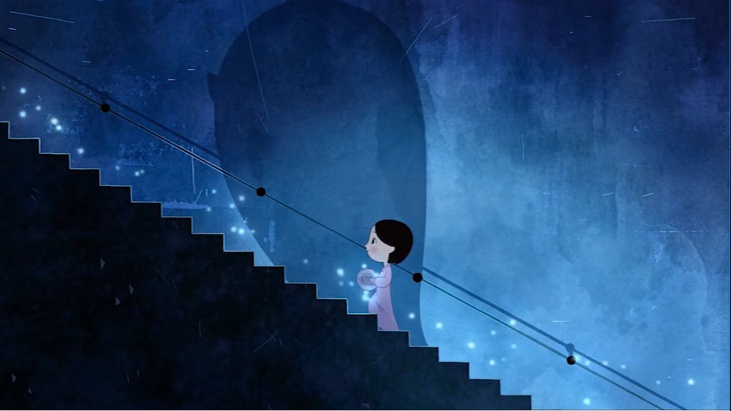
Notes:
Pitanje: što je neobično u ovom kadru? (Njezina sjena na zidu.)
FILM – pripovijeda SVJETLOM I SJENOM. Jeste li tijekom gledanja filma uočili ovu sjenu na zidu? Ovaj se kadar događa i prije nego što djevojčica poronađe svoj čarobni kaput u škrinji. Znači, autor nam je sjenom sugerirao da je djevojčica neobična.

Slide 2
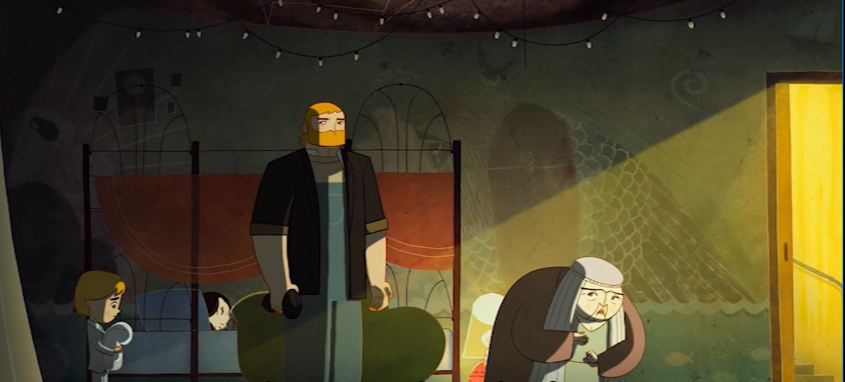
AKTIVNOST – Pročitaj mi misli!
Notes:
U prethodnom kadru, u filmu se koristila SJENA da bismo mi doznali nešto vezano za priču te tako mogli razumjeti o čemu se u priči radi.
Pripovijeda li sjena i u ovome kadru, ili nešto drugo? Promotrite lica likova. Što uočavate? (Lica svih likova u kadru su osvijetljena dok su svi ostali dijelovi u sjeni). Otkuda dopire svjetlo? (Kroz vrata koja vidimoi.) Promotrite pozorno te objasnite – nije li neobično da taj snop svjetla obasjava samo njihova lica? Pogledajte kako svjetlo pada iz smijera vrata, a što je u kadru najjače osvjetljeno.
Zašto je autor IPAK osvijetlio samo lica likova. Što nam je želio ispričati? Što se vidi na licima ljudi? Navesti da zaključe da se vide OSJEĆAJI. Zaključimo da je namjerno tako osvijetlio samo lica da bismo obratili pozornost na osjećaje likova.

Slide 3
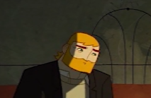

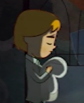
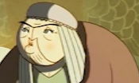
AKTIVNOST – Pročitaj mi misli!
Notes:
Na ovome slajdu možete krupnije vidjeti samo lica. Iz kadra smo izrezalio DIO i uvećali ga da bi bilo uočljivije kakvi su im izrazi lica.
Ponoviti u kojem mediju možemo tako pročitati misli likova u oblačićima (STRIP). Ponovimo kako se u stripu razlikuju oblačići koji iznose misli i ono što govore naglas. Učenicima prije početka smisšljanja teksta vratimo izvorni kadar i napomenemo kako misli likova možemo bolje „pročitati” kada vidimo cijeli kadar zato što iz njihova položaja tijela i iz toga kako stoje jedni prema drugima, također dobivamo poruke.

Slide 4
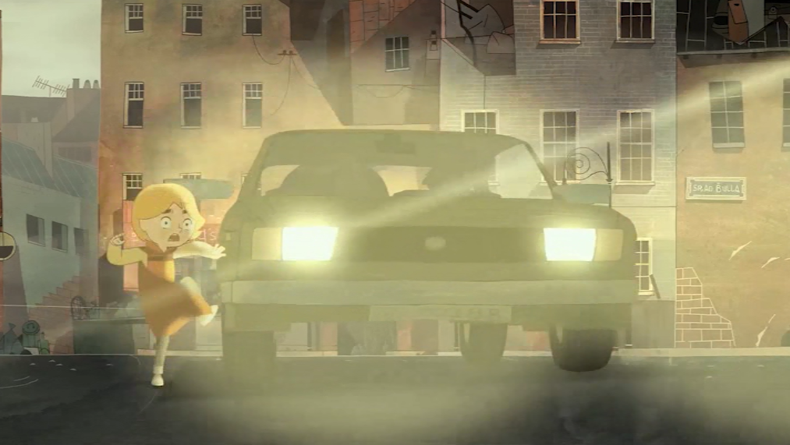
AKTIVNOST: ZVUK
Zvučni prilog
Notes:
Zvučni prilog od 30,41 do 30, 52

Slide 5
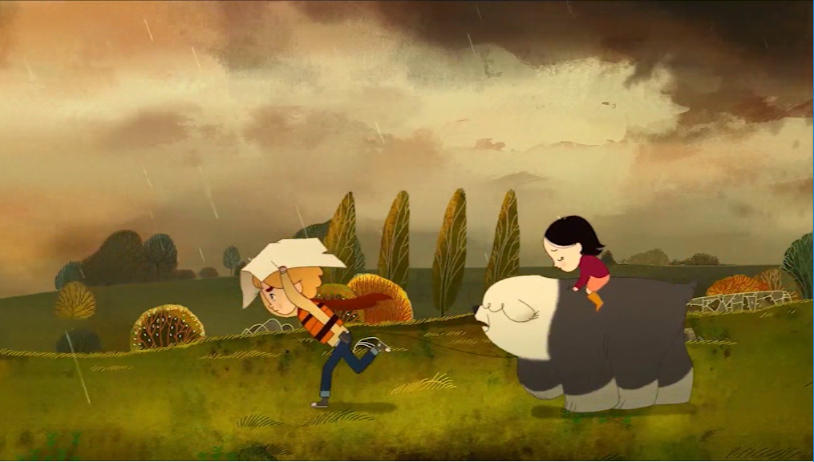
AKTIVNOST: ZVUK
2. Zvučni prilog
Notes:
Zvučni prilog od 42,35 do 42,42

Slide 6
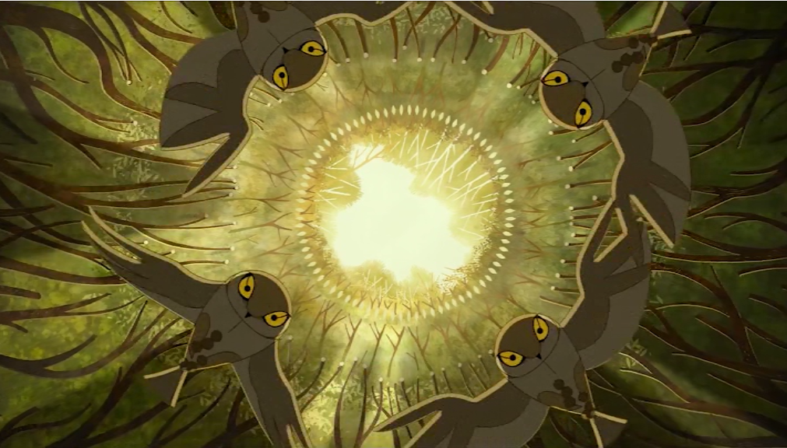
AKTIVNOST: ZVUK
3. Zvučni prilog
Notes:
Zvučni prilog: od 35,03 do 35,08

Slide 7
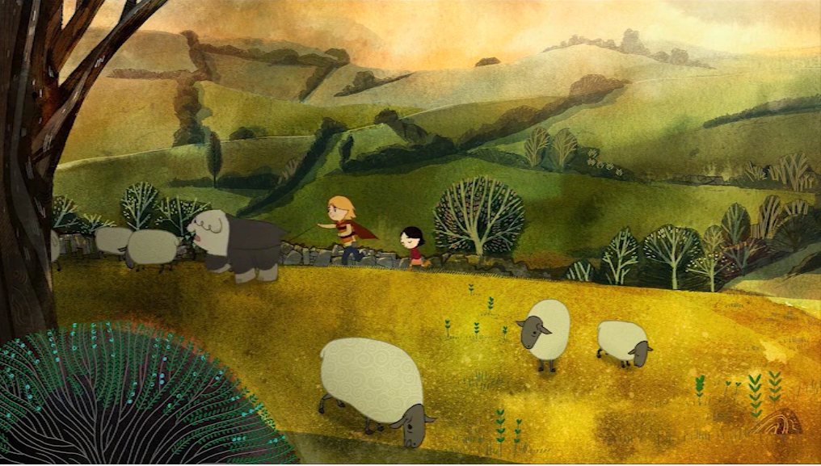
AKTIVNOST: ZVUK
4. Zvučni prilog
Notes:
Zvučni prilog od 41,26 do 41,34

Slide 8
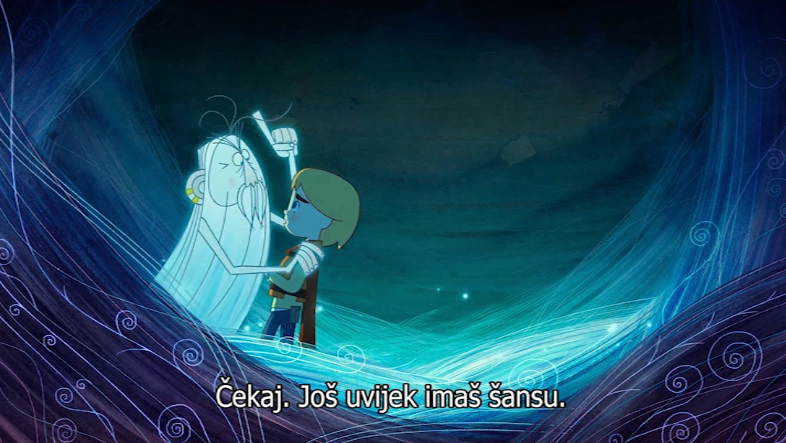
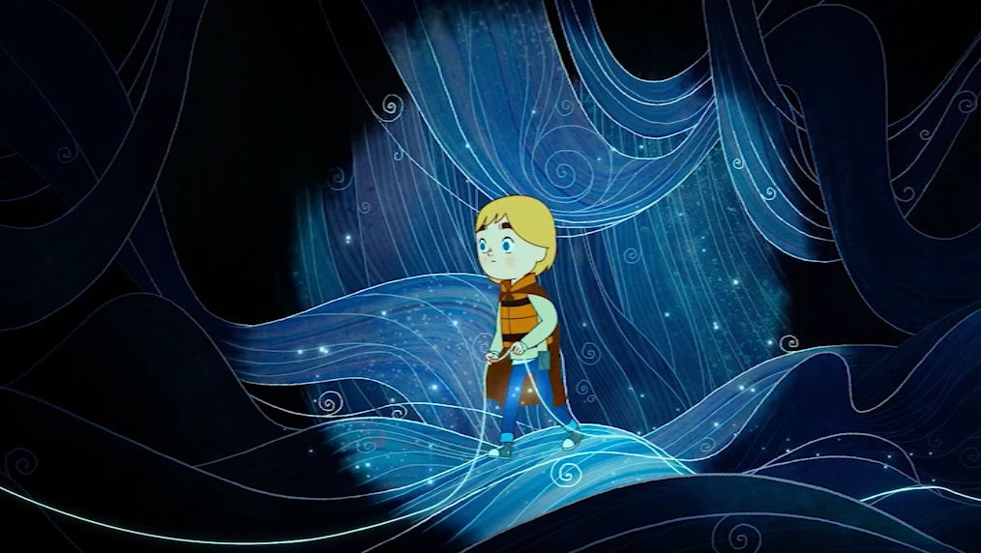
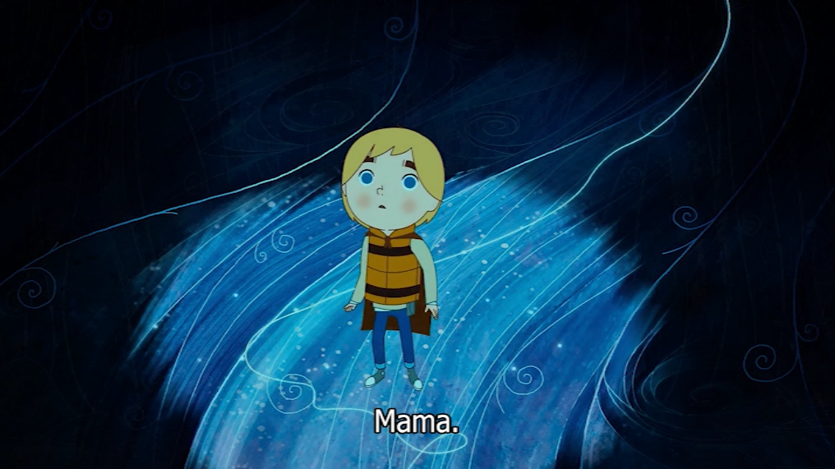
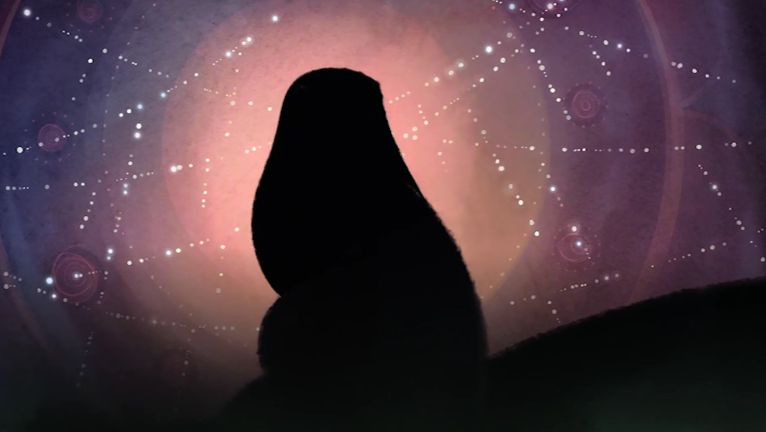
Otkrivanje tajne
Notes:
Prepoznati prizore pomoću kadrova.
Koga susreće u 1.kadru? (Veliki Shanakee, čuvar priča fantastičnog svijeta.). Što možete reći o njemu – gdje čuva sve te priče, je li strašan, zbog čega je smiješan, što jedino pamti i zašto je zaboravan? (Priče čuva u vlasima duge sijede kose, zaboravljiv je jer mora zapamtiti sve te priče, ne može zapamtiti ni dječakovo ime jer brzo zaboravlja sve nove informacije).
„. Kako Shanakee pomaže dječaku? (Daje mu jednu svoju vlas koju treba pratiti da bi našao sestru koju je ulovila vještica sova.)
3. Koga je dječak ugledao u čarobnom tunelu, u 3. kadru? Kako mu se majka pokazala? Što je doznao – do koje ga je priče dovela vlas koju mu je Shanakee dao? (Doznao je o svojoj prošlosti, i to onaj dio koji nije znao – što se majci dogodilo one noći kad je nestala i zašto ga je morala napustiti.)

Slide 9
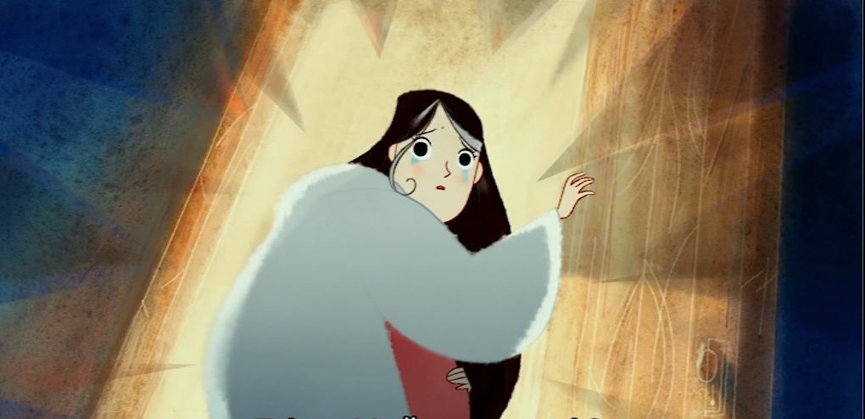
Notes:
Je li Ben znao što se s majkom dogodilo kada je izašla kroz vrata te zauvijek nestala iz njegova života?
ZADATAK: Nastavizte priču – složite kadrove onim redosljedom koji otkriva istinu do kraja.

Slide 10
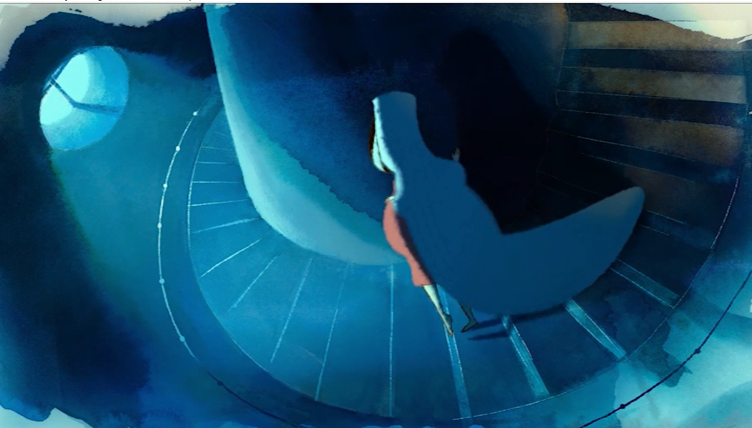
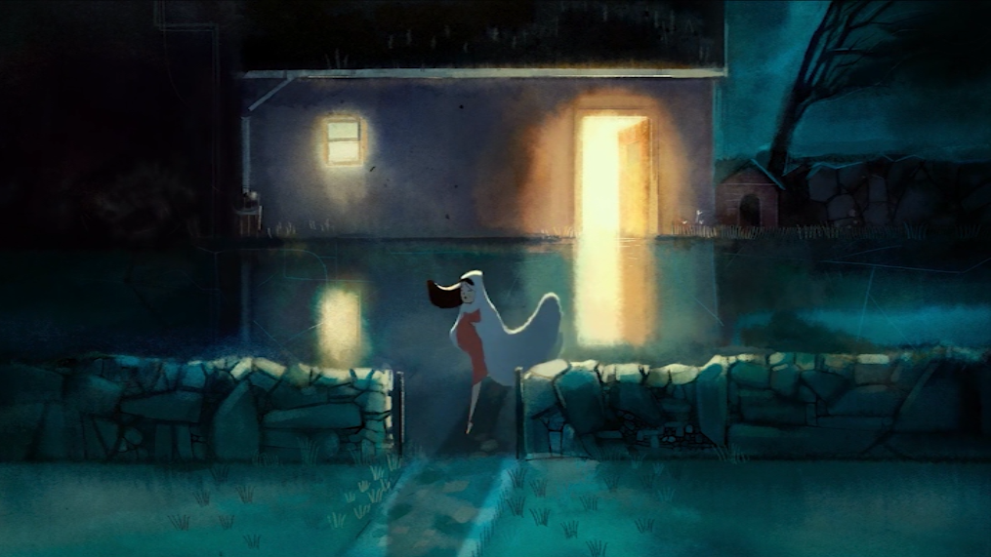
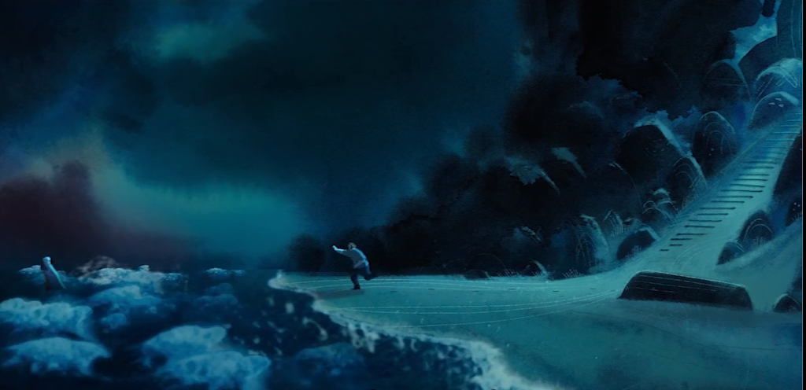
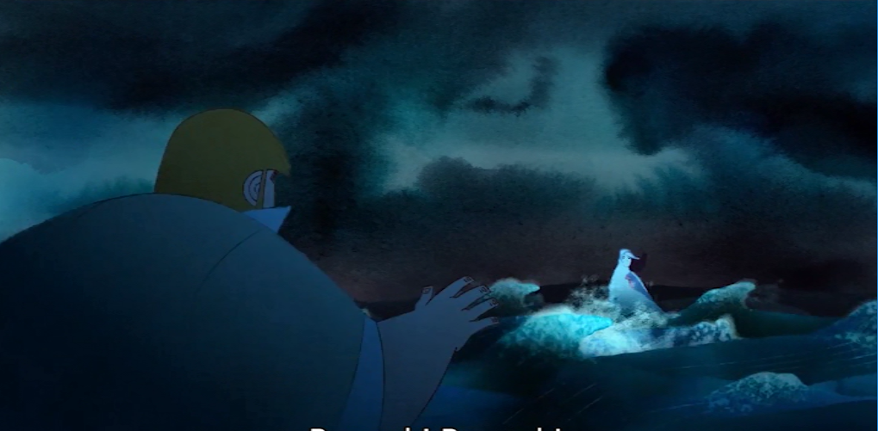
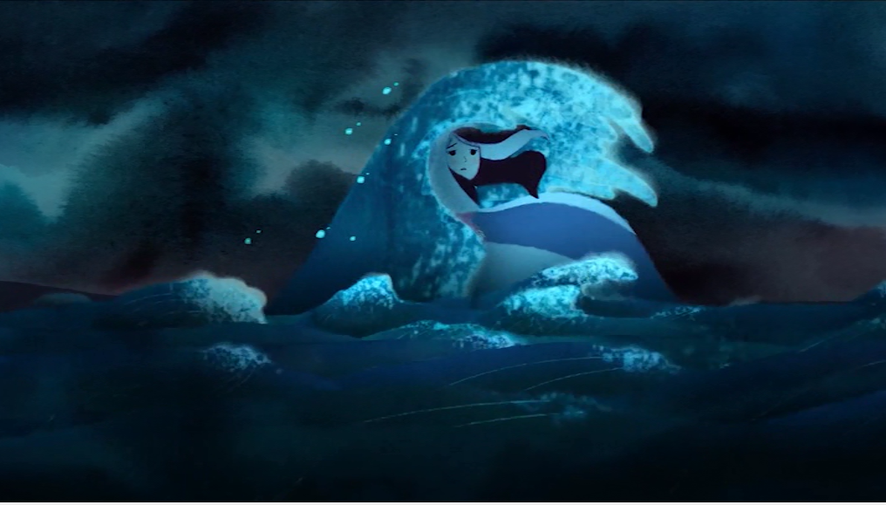
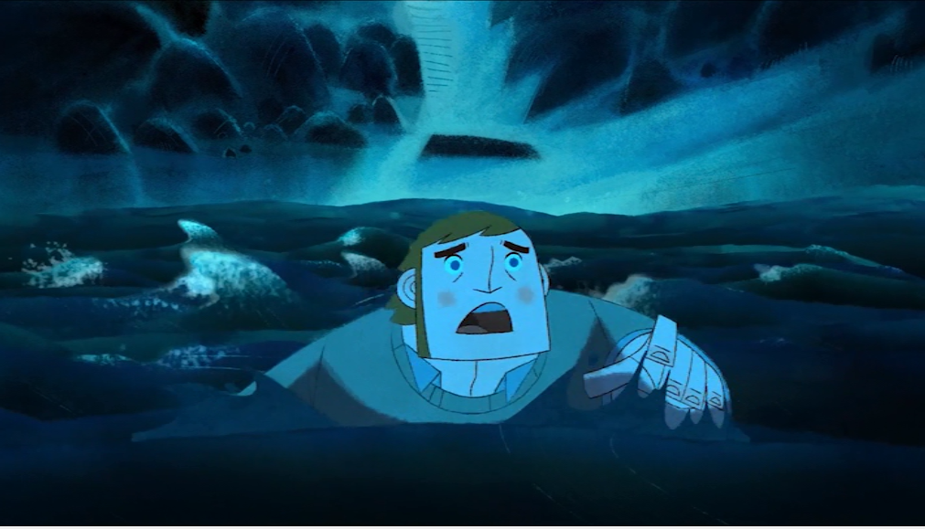
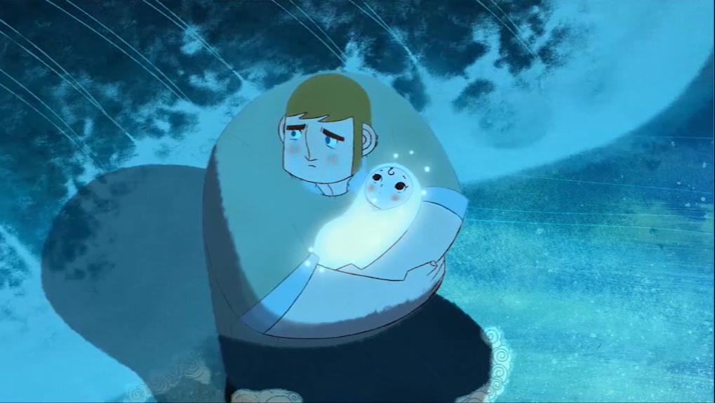
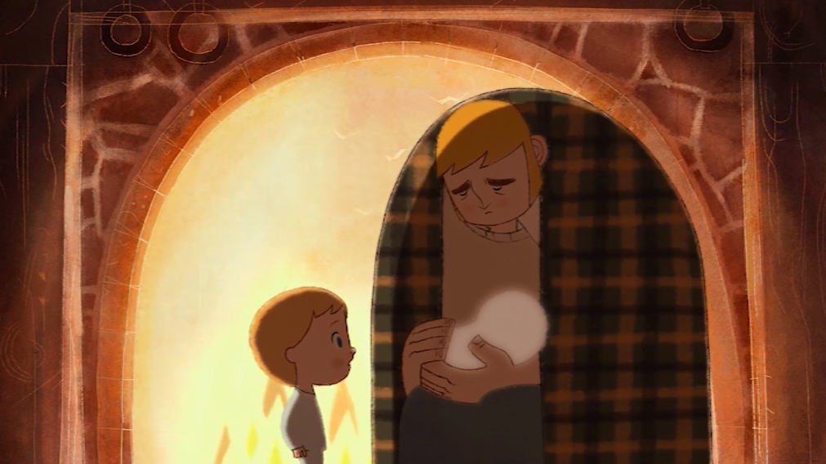
Notes:
Što možeš zaklljučiti o boji promatrajući kadrove?
Navesti učenike da uoče kako je plava boja dominantna u prizorima(kadrtovima) uz koje je vezana radnja koja se zbiva u fantastičnom i nestvarnom svijetu morskih dubina, ali i svemu što je povezano uz tajanstvene selkije..

Slide 11
2. AKTIVNOST: BOJA
Pjesma ili tišina!
NESTVARNO – Okreni se oko sebe i otpjevaj melodijsku
frazu iz filma Pjesma mora - „na, na, na..”
STVARNO – Stavi ruku preko usta i budi u tišini.
PRIZOR – GLAZBENA TEMA FILMA
Notes:
Učenici stoje dok voditeljica prikazuje kadar po kadar na sljedećem slajdu ppt-a. Kad ugledaju kadar koji prikazuje nestvarno u filmu (likove ili mjesto – svijet priča i legendi, trebaju se okrenuti oko sebe i otpjevati kratku melodijsku frazu iz glazbene teme filma Pjesma mora. Ako se kadar odnosi na prizor koji prikazuje stvarnost, trebaju staviti ruku preko usta i biti u tišini.

Slide 12
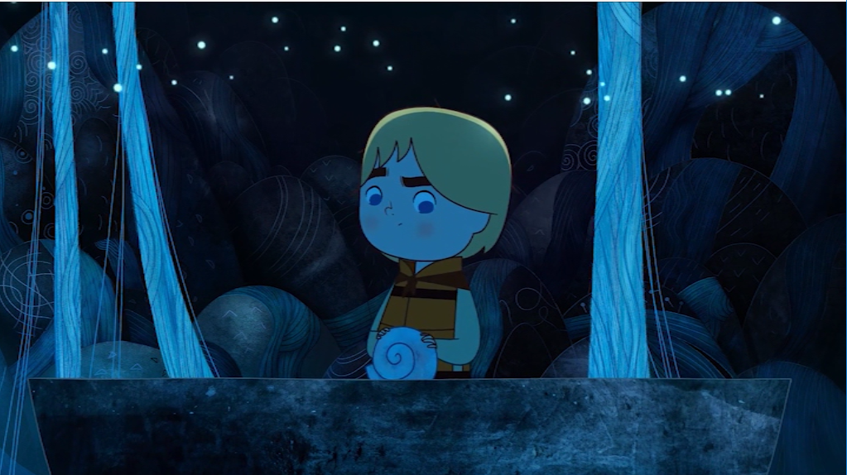
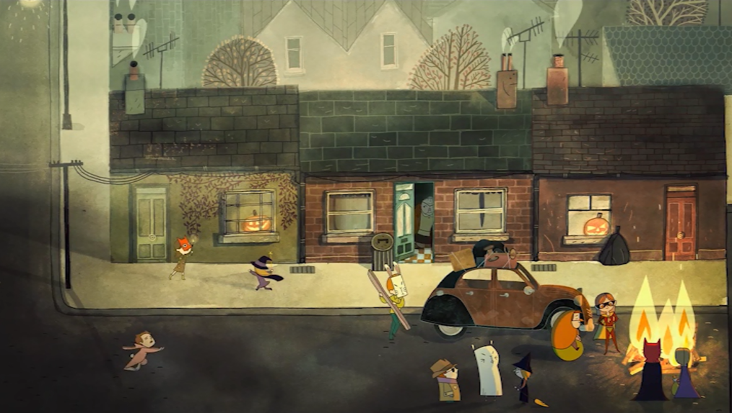
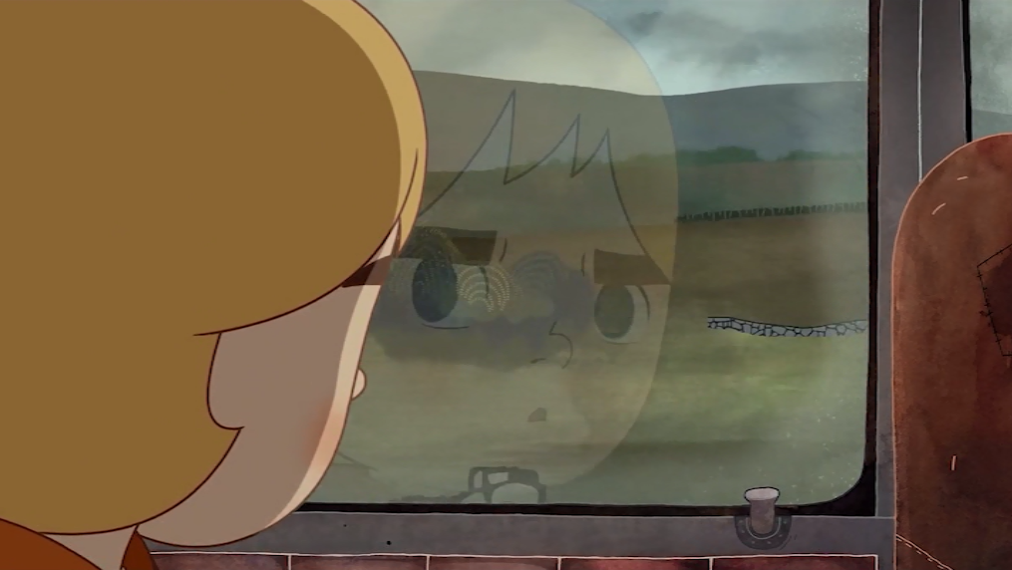
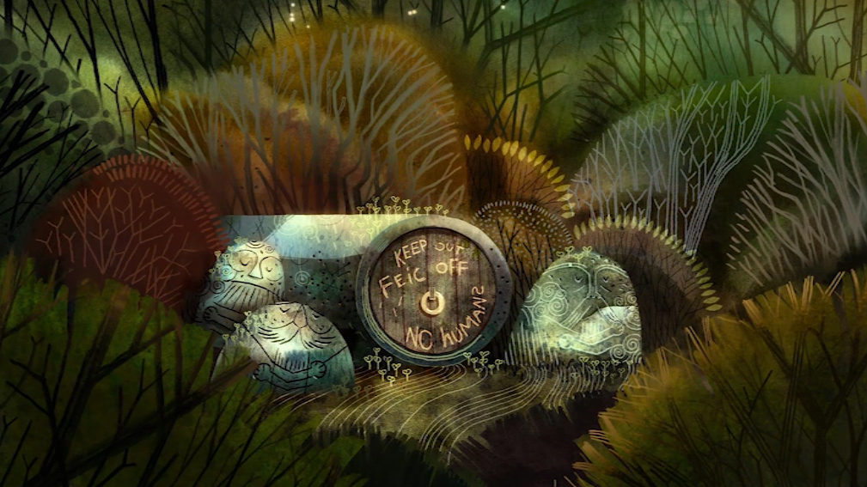
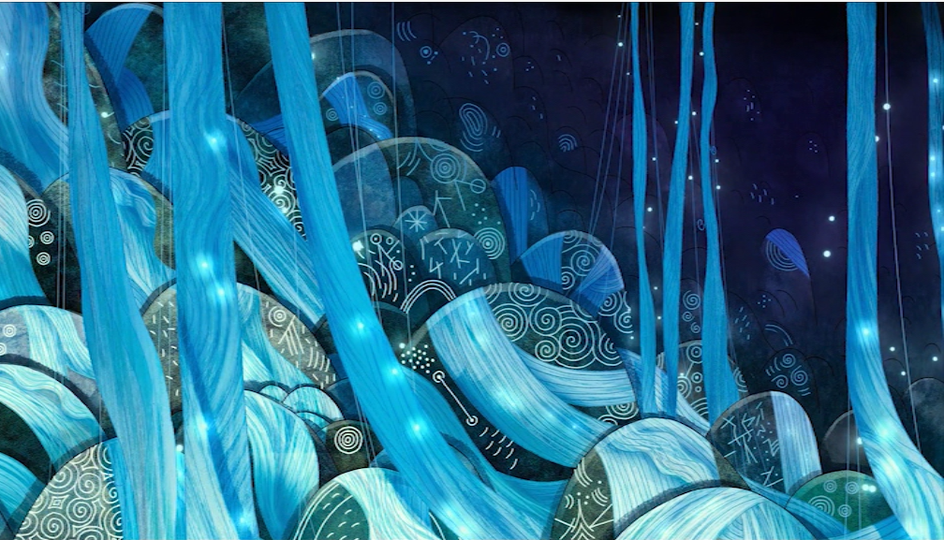
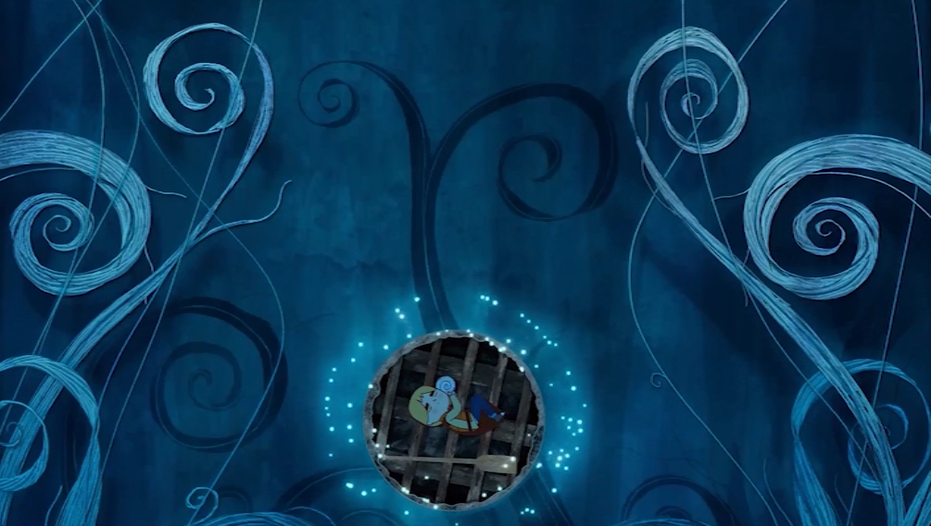
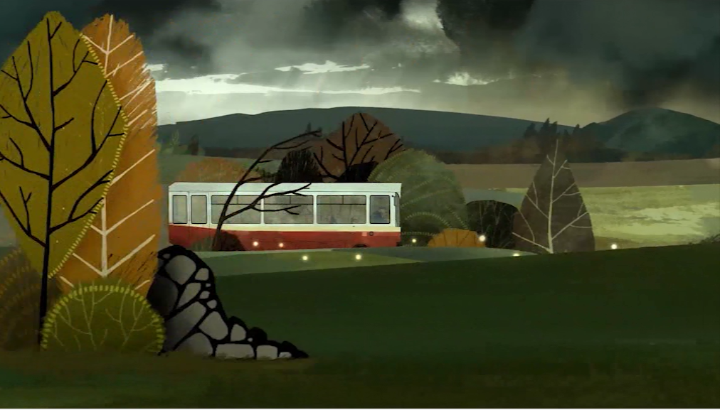
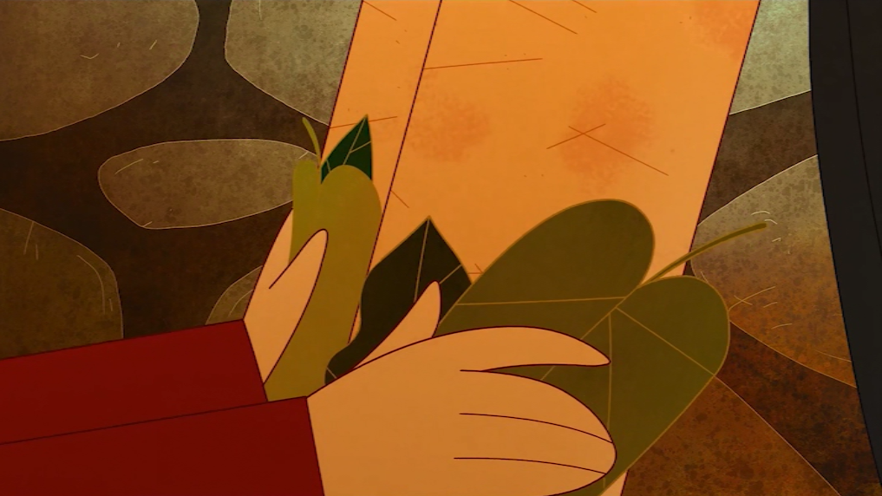
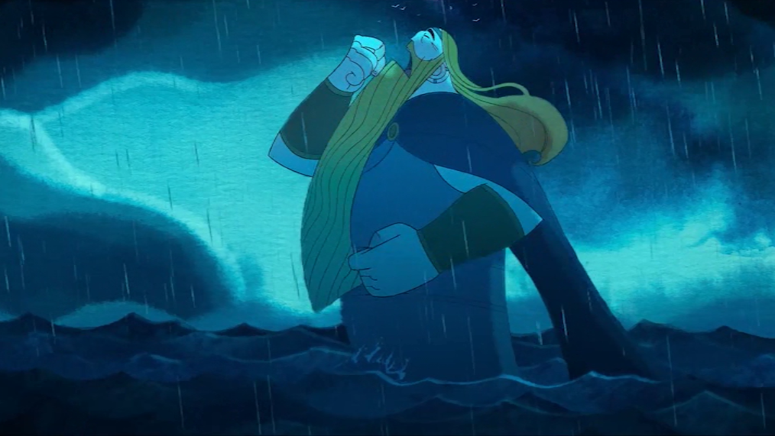
BOJA

Slide 13
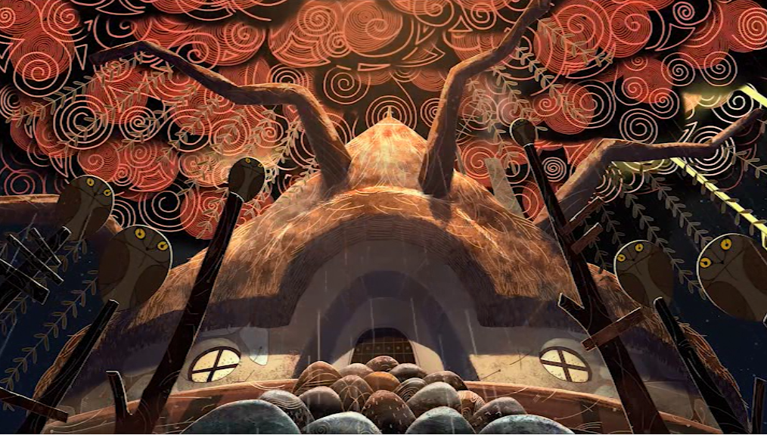
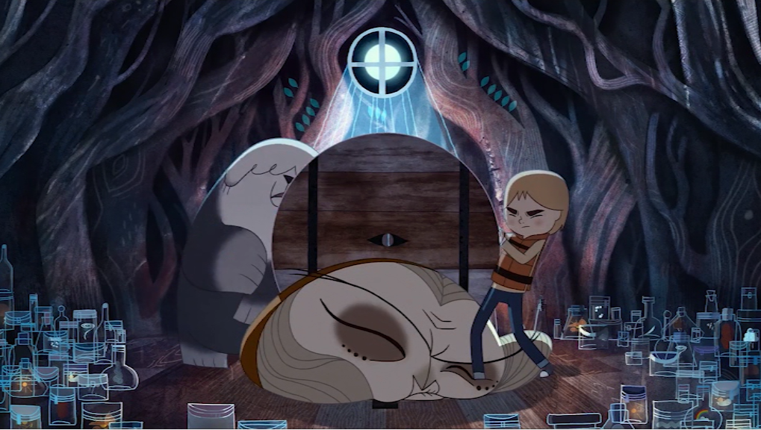
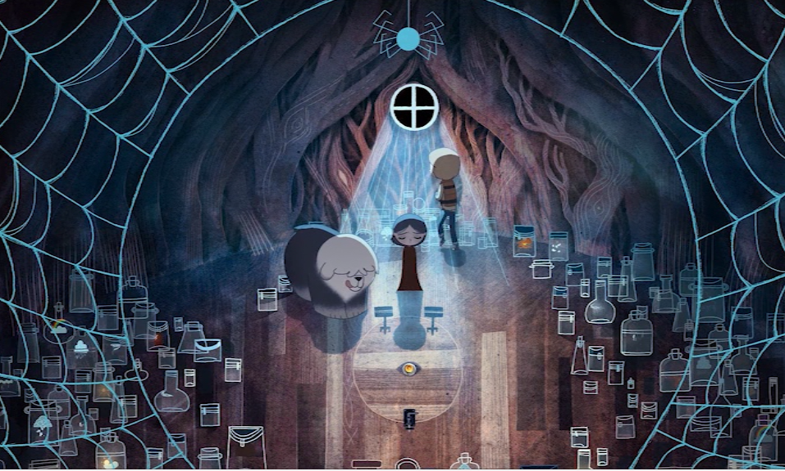
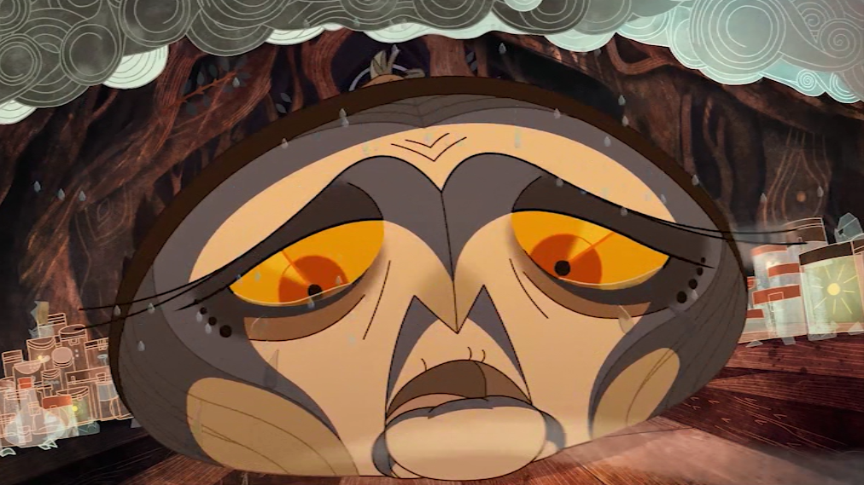
Notes:
Kakvim je bojama prikazana sova vještica? (Tonovima smeđe, bojama jeseni.)
Kakvo je godišnje doba jesen? Što se u jesen zbiva u prirodi? Možeš li to povezati s onime što sova želi učiniti svima oko sebe?
Pripovijeda li film i bojom? (Da.)

Slide 14
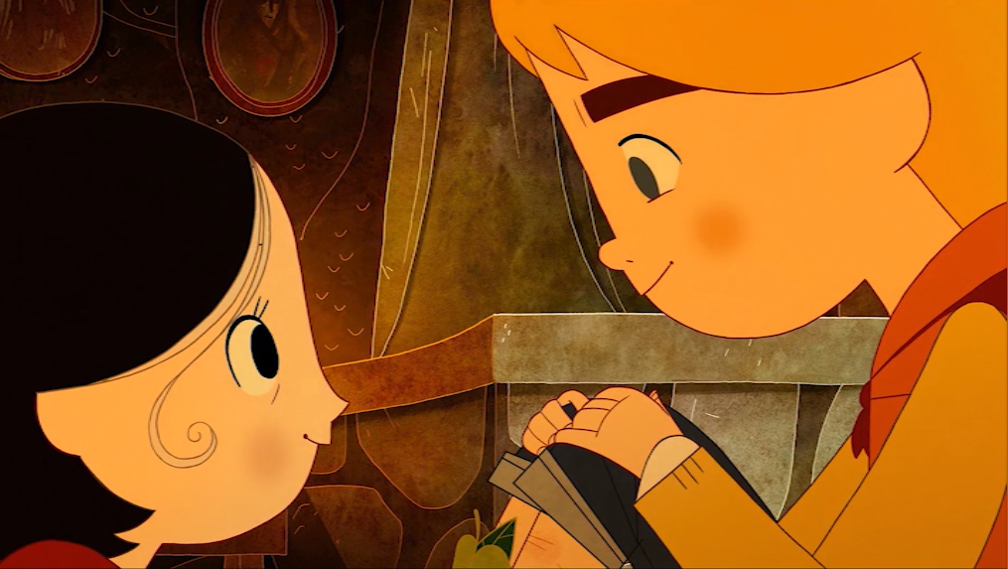
BOJA
Notes:
1. Kako znaš da su dječakove noge ranjene? (Crveni plikovi).
Usporedi boju Benovog lica s bojom lica njegove sestre? Što uočavaš? Zašto mu je lice rumenije? Što Ben osjeća prema sestri u ovom kadru? Pripovijeda li film i BOJOM? (Da.)

Slide 15


Hvala na pažnji!
Udruga Djeca susreću umjetnost
Edita Bilaver Galinec
predsjednica Udruge
e.galinec@sedmikontinent.org
Mob 098 729 578
Ivana Jakobović Alpeza
voditeljica programa
i.alpeza@sedmikontinent.org
Mob 098 251 274

